Slide 1
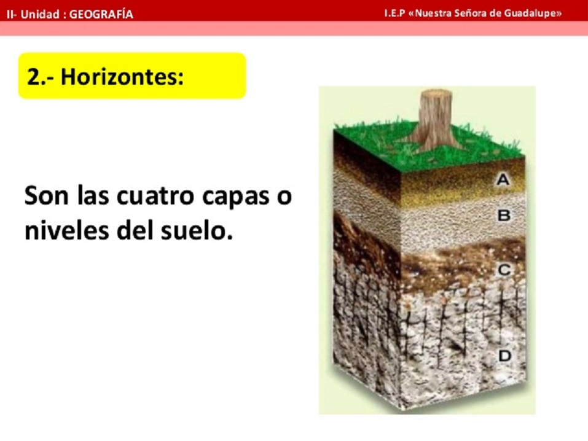

Slide 2
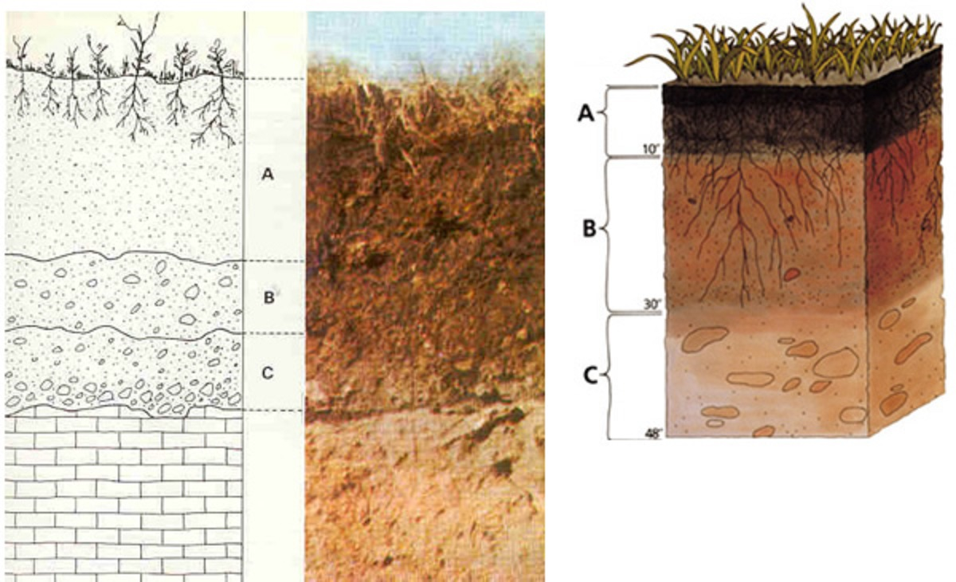
PERFIL DE UN SUELO

Slide 3
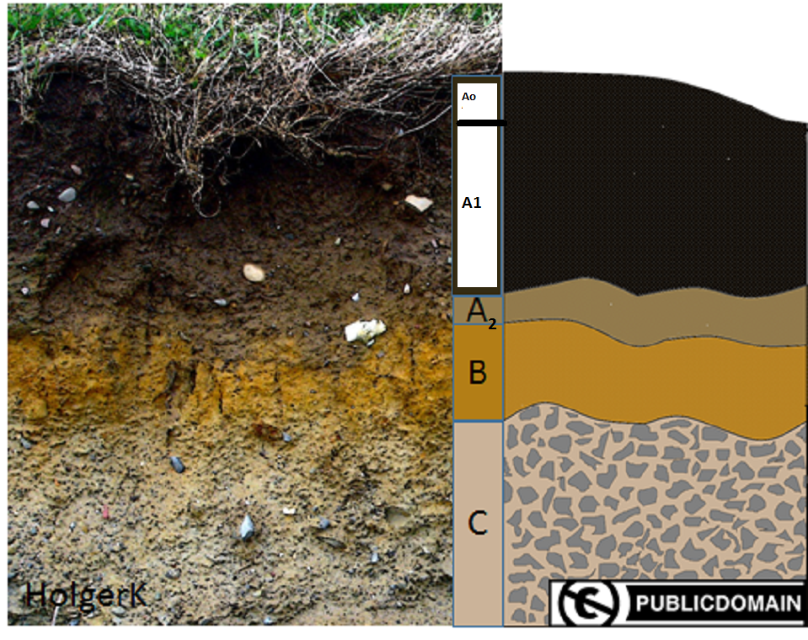
HORIZONTES DE UN SUELO

Slide 4
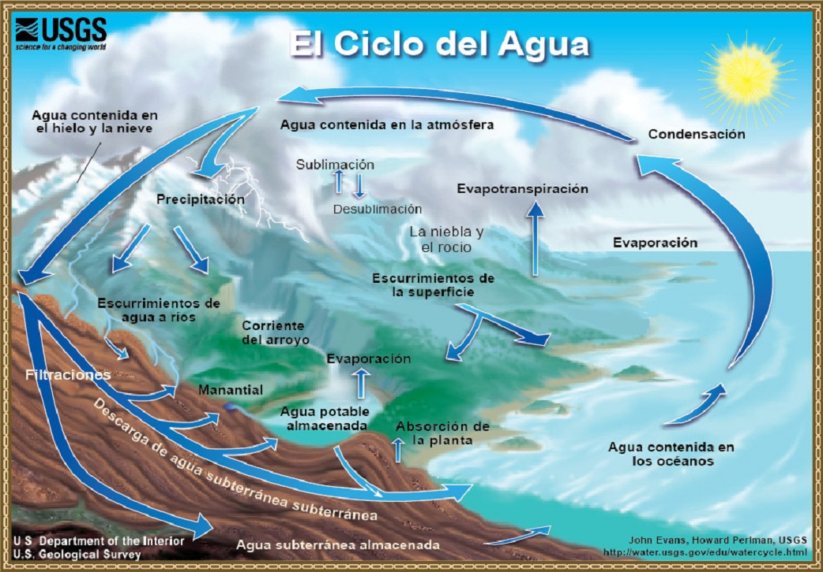

Slide 5
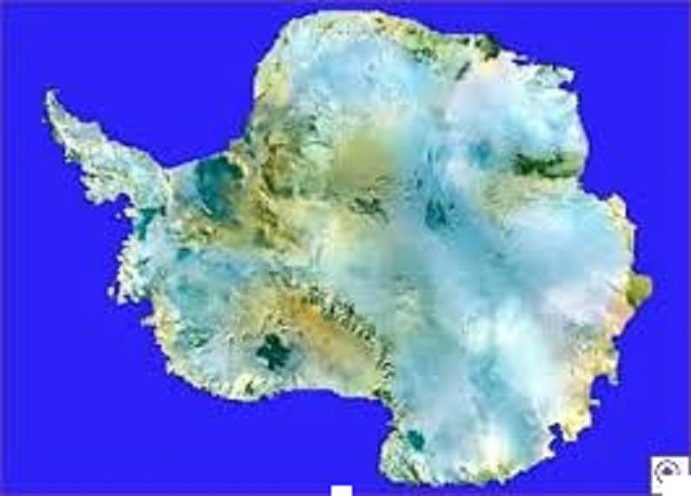
INLANDSIS EN LA ANTÁRTIDA

Slide 6
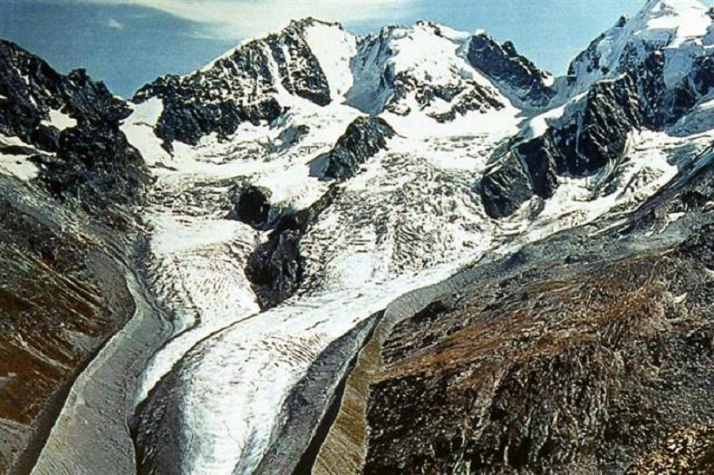
GLACIAR DE VALLE

Slide 7
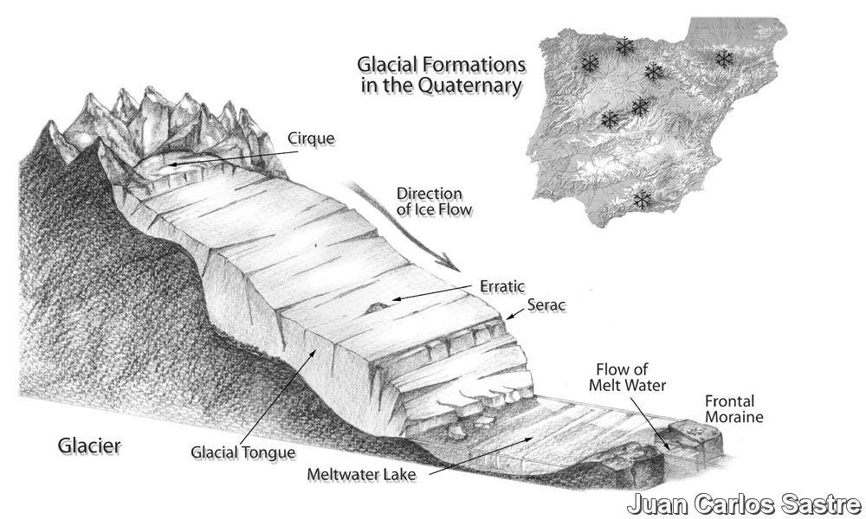
CORTE DE VALLE GLARIAR

Slide 8
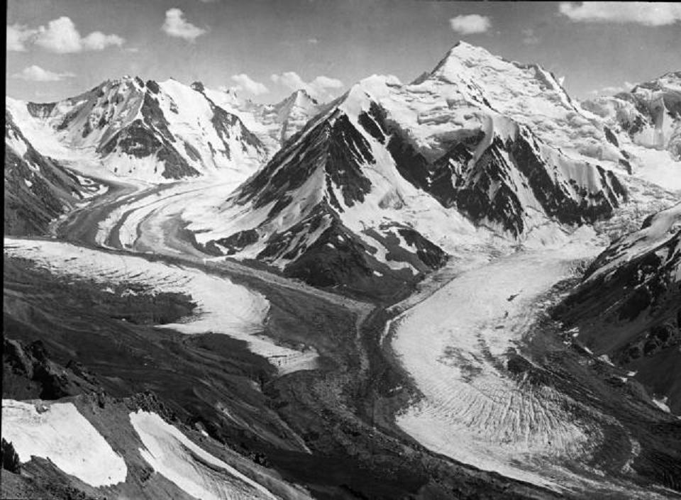
GLACIARES DE VALLE

Slide 9
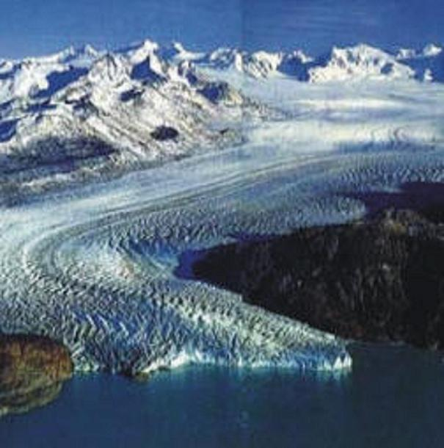
LENGUA GLACIAR AL MAR

Slide 10
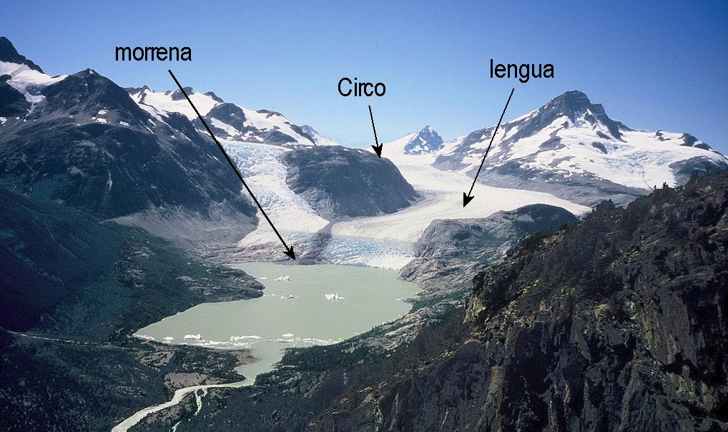
PARTES DE UN GLACIAR

Slide 11
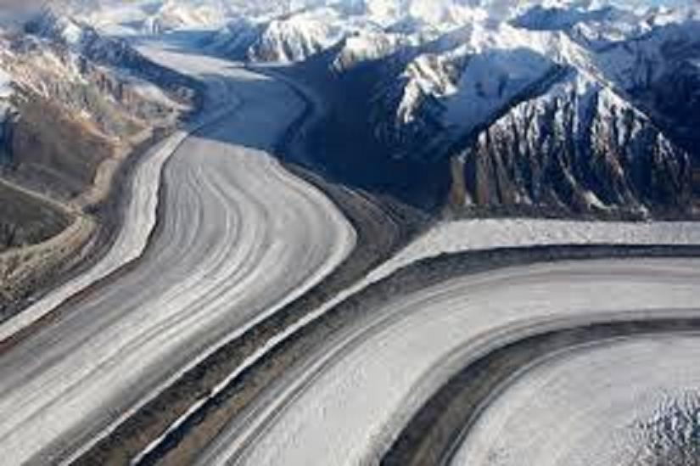
VARIAS LENGUAS GLACIARES Y MORRENAS

Slide 12
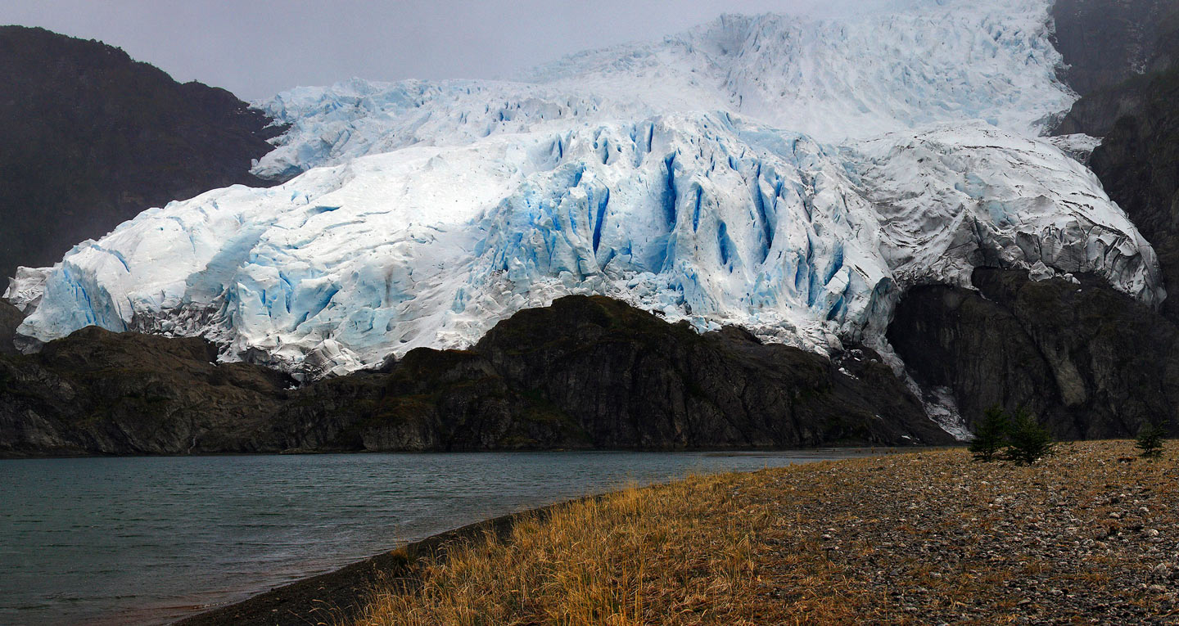
ZONA DE ABLACIÓN

Slide 13
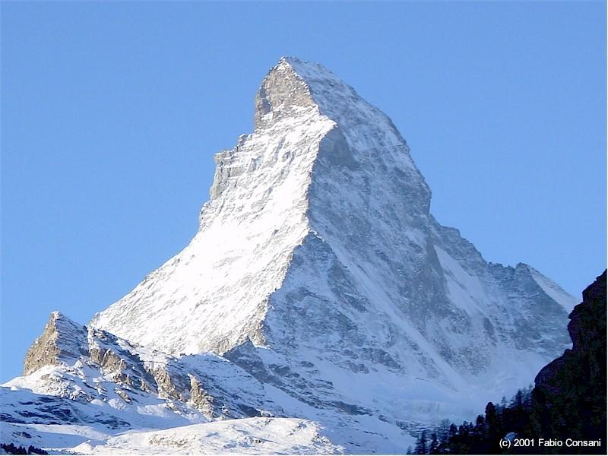
HORN (PICO PIRAMIDAL)

Slide 14
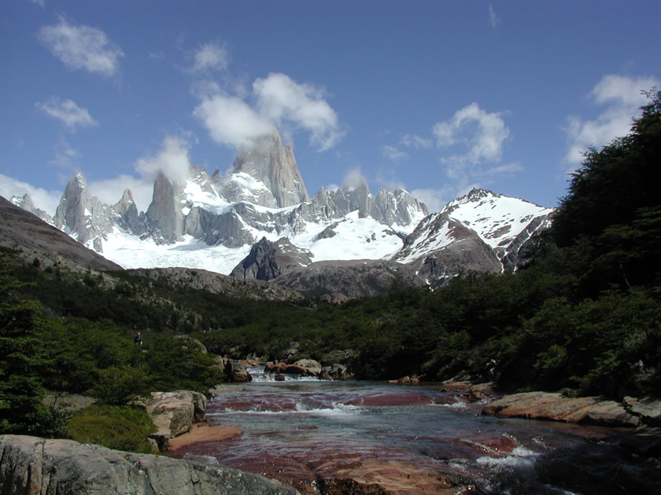
PICOS PIRAMIDALES

Slide 15
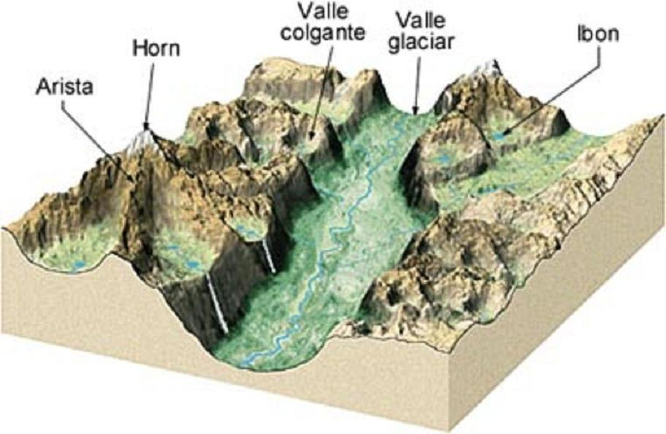
VALLE GLACIAR (DIBUJO)

Slide 16
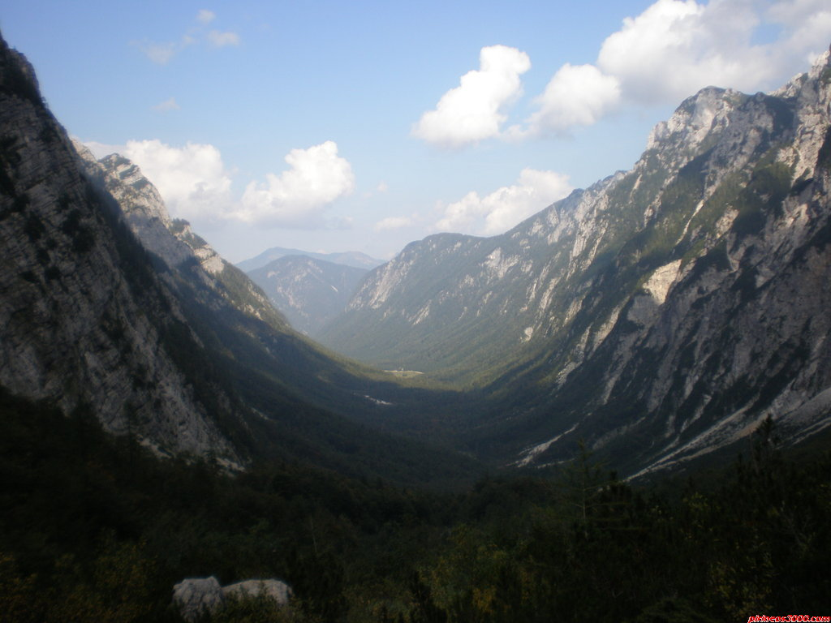
VALLE EN FORMA DE U

Slide 17
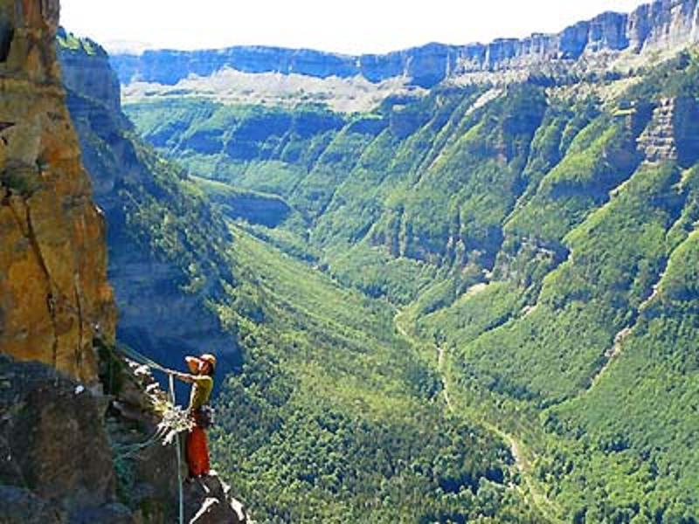
VALLE GLACIAR (FORMA DE U)

Slide 18
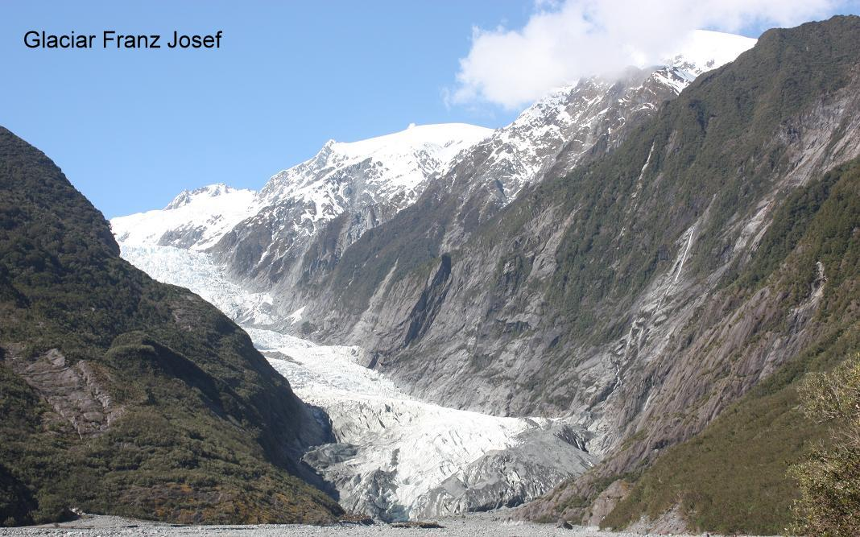
VALLE EN U CON HIELO

Slide 19
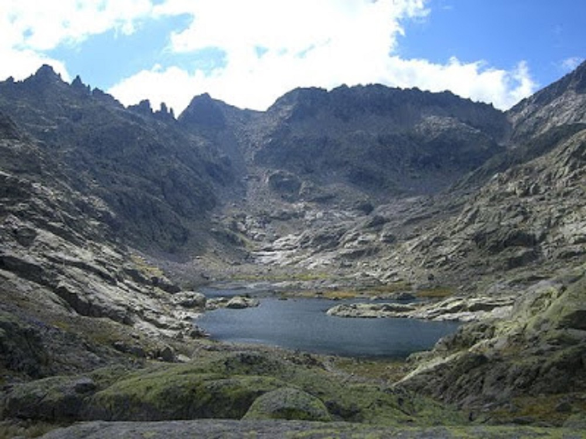
LAGO DE CIRCO. LAGUNA GRANDE DE GREDOS

Slide 20
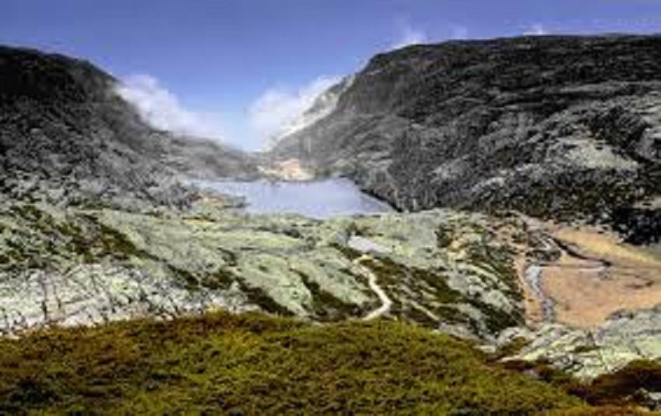
LAGO GLACIAR

Slide 21
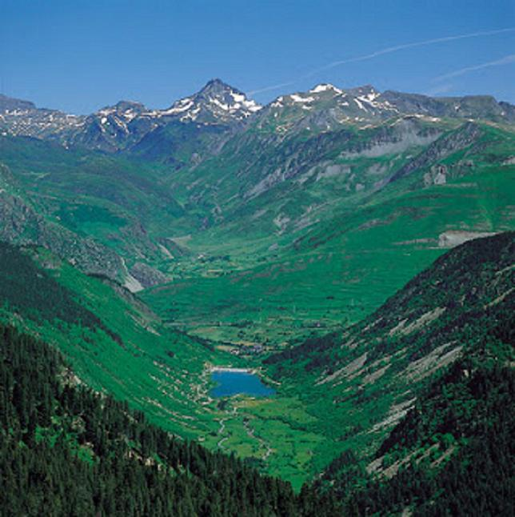
LAGUNA EN EL VALLE GLACIAR

Slide 22
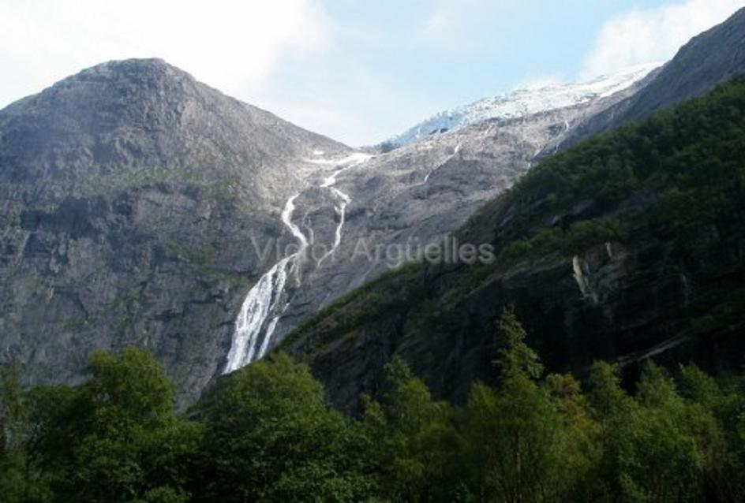
CASCADA EN EL VALLE COLGADO

Slide 23
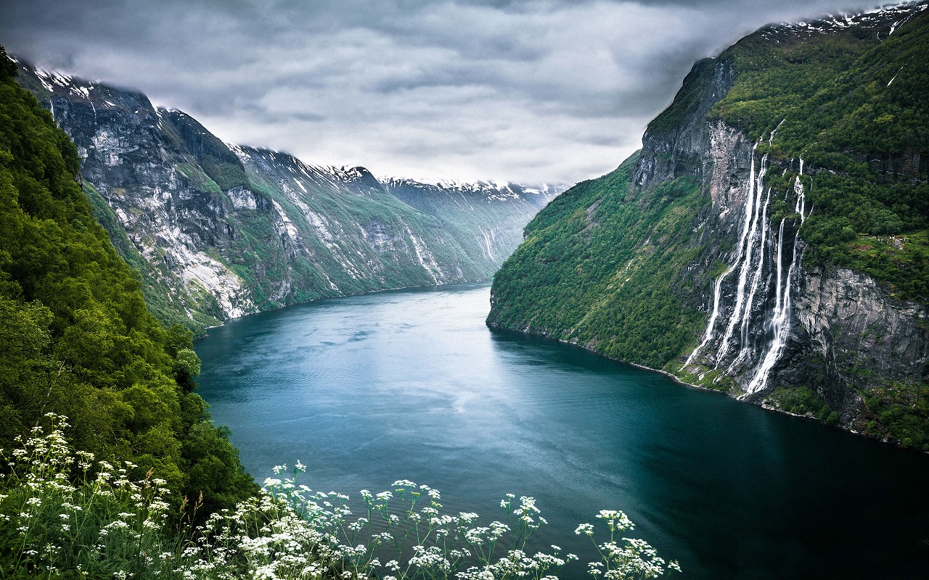
FIORDO

Slide 24
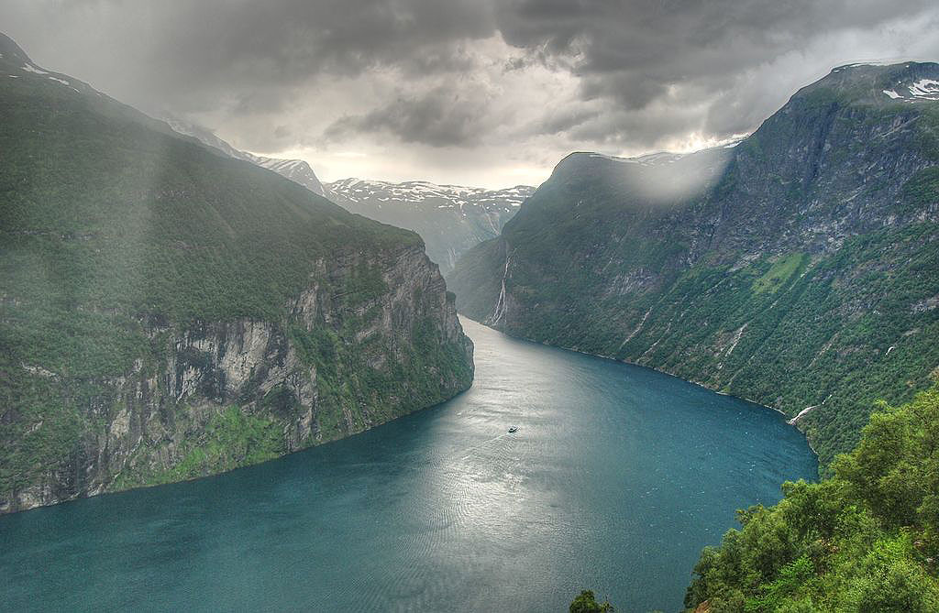
FIORDO NORUEGO

Slide 25
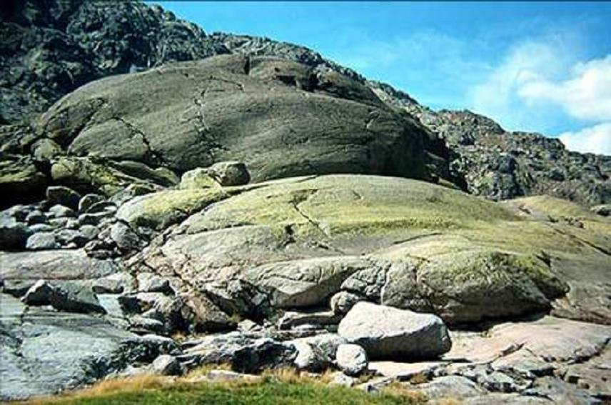
ROCAS ABORREGADAS. SUPERFICIE PULIDA

Slide 26
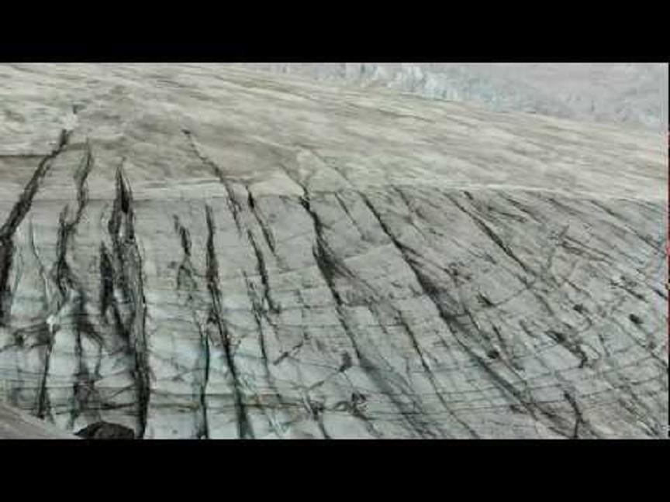
ROCAS ABORREGADAS. GRIETAS PARALELAS

Slide 27
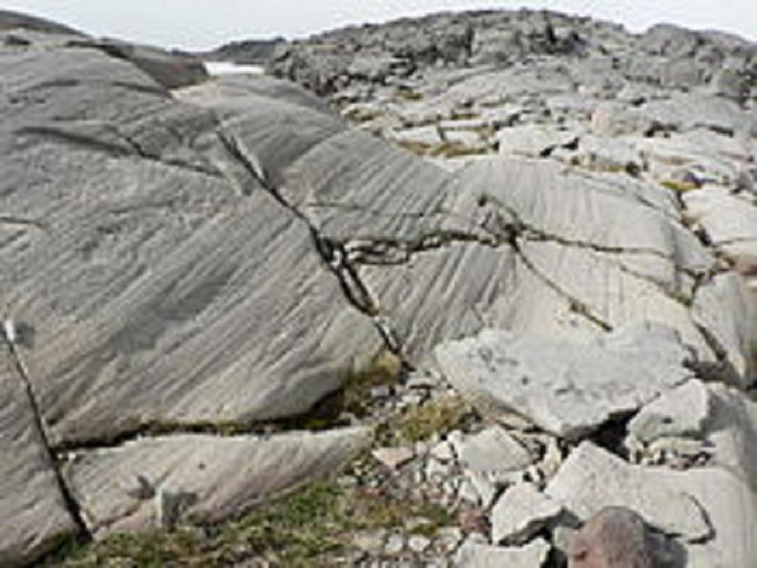
ROCAS ABORREGADAS CON SURCOS

Slide 28
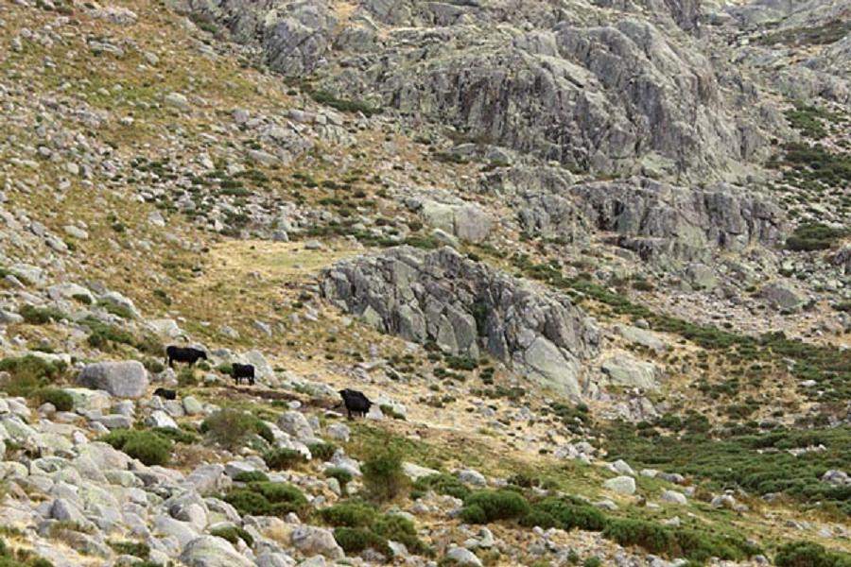
ZONA DE ROCAS ABORREGADAS

Slide 29
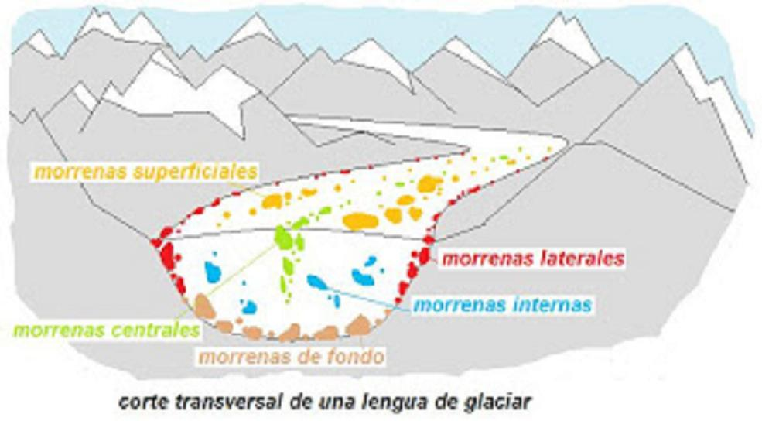
TIPOS DE MORRENAS

Slide 30
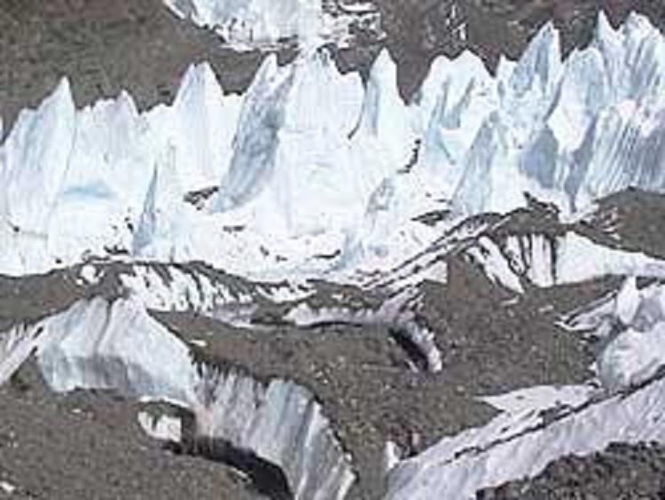
MORRENA SUPERFICIAL

Slide 31
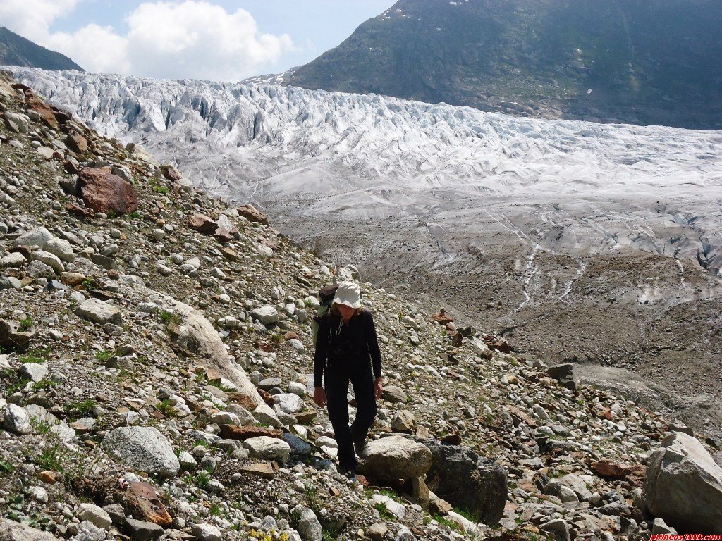
MORRENA

Slide 32
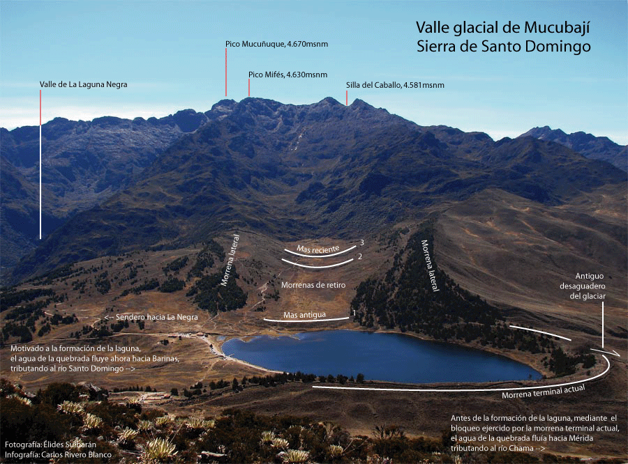
LAGO DE MORRENA

Slide 33
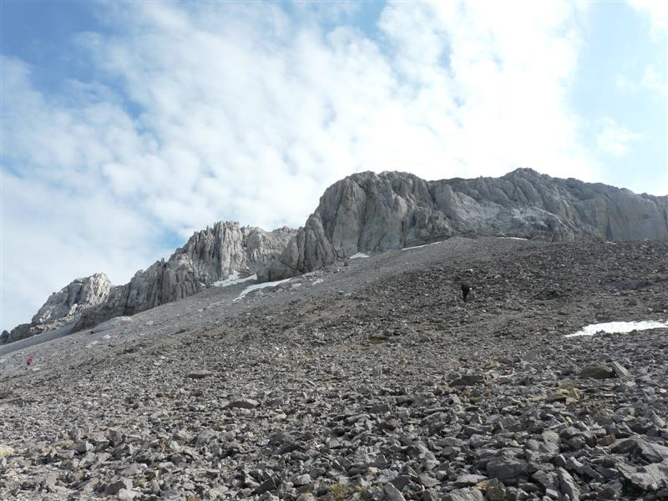
CANCHAL O PEDRIZA

Slide 34
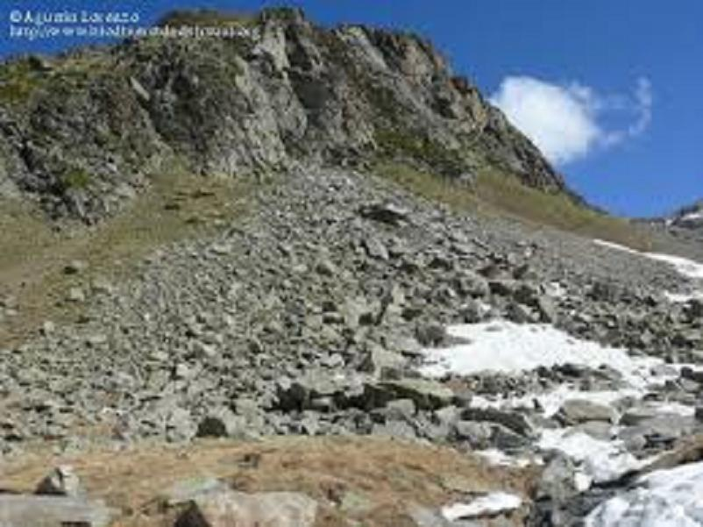
CANCHAL EN ABANICO

Slide 35
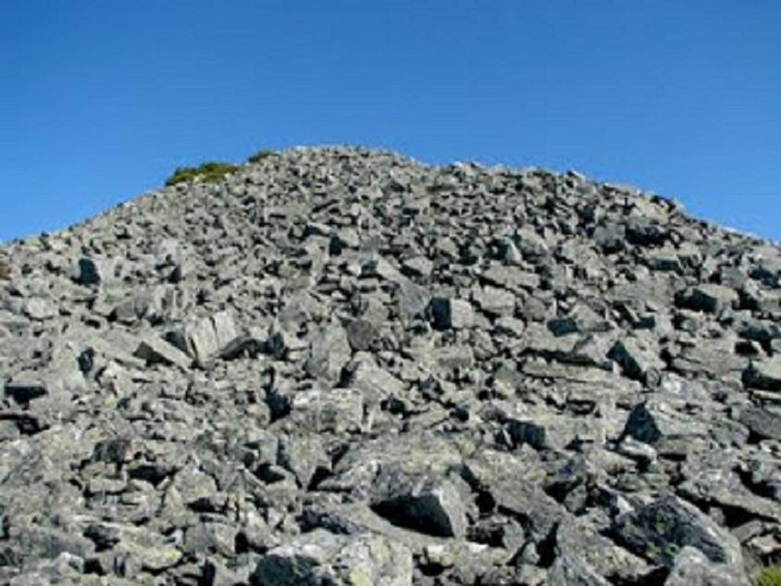
ROCAS DE UN CANCHAL

Slide 36
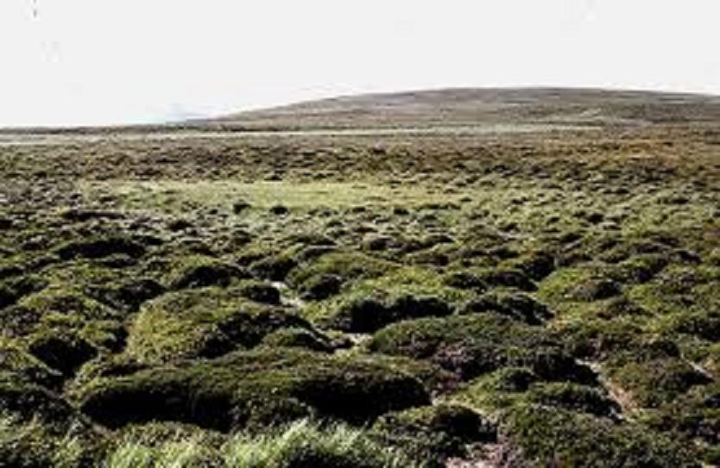
SUELOS ALMOHADILLADOS

Slide 37
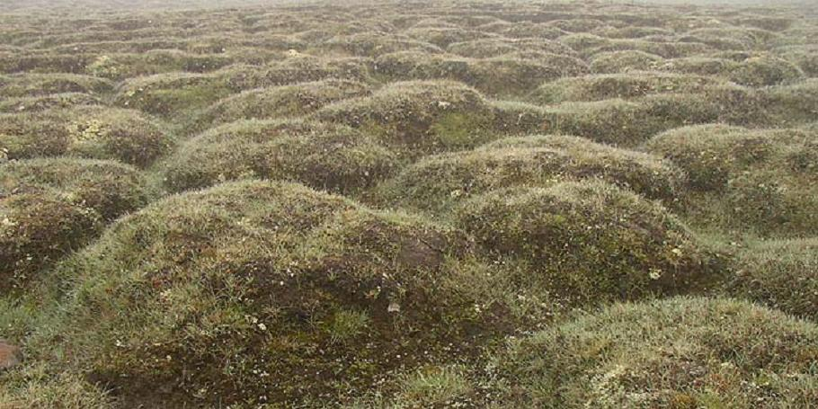
SUELO ALMOHADILLADO

Slide 38
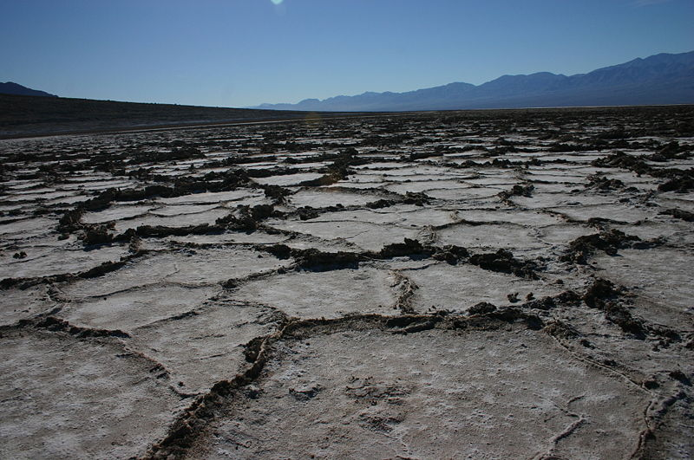
SUELO POLIGONAL ARCILLOSO

Slide 39
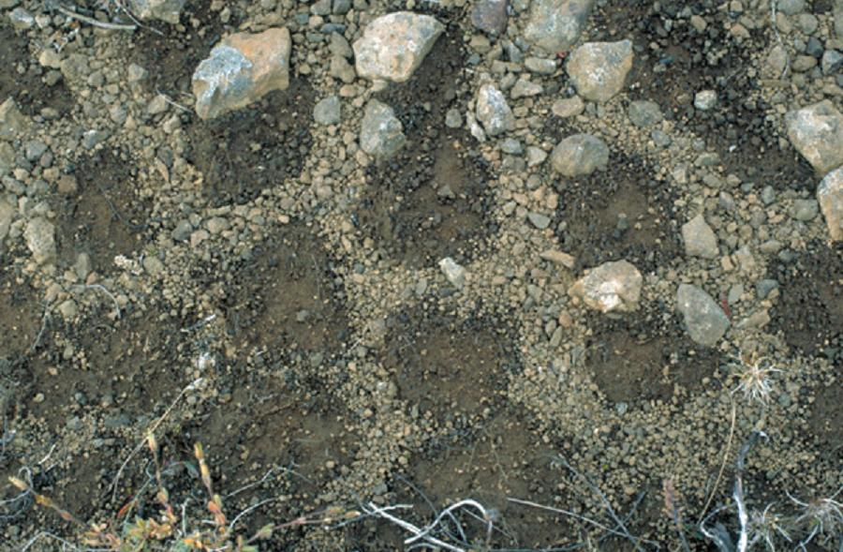
SUELO POLIGONAL

Slide 40
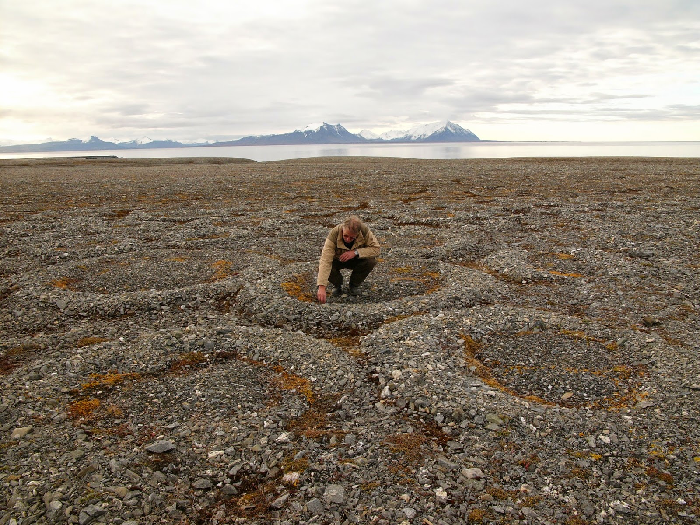
SUELO POLIGONAL DE LA TUNDRA

Slide 41
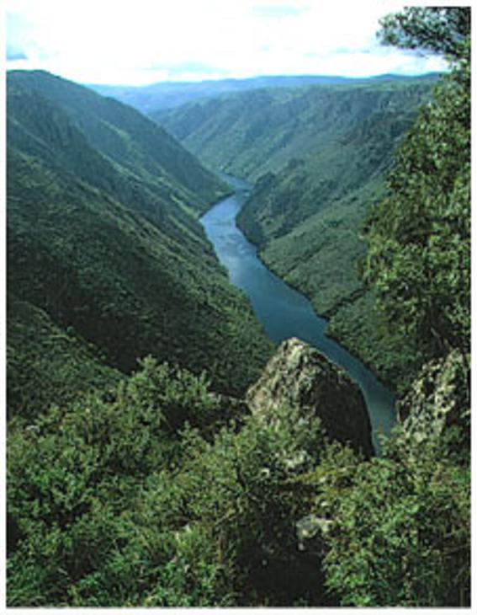
VALLE FLUVIAL EN V

Slide 42
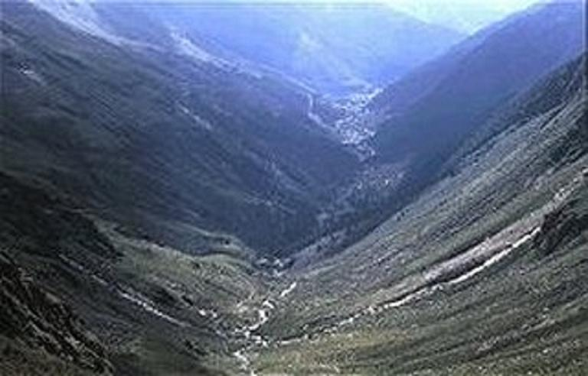
VALLE EN V ABIERTA

Slide 43
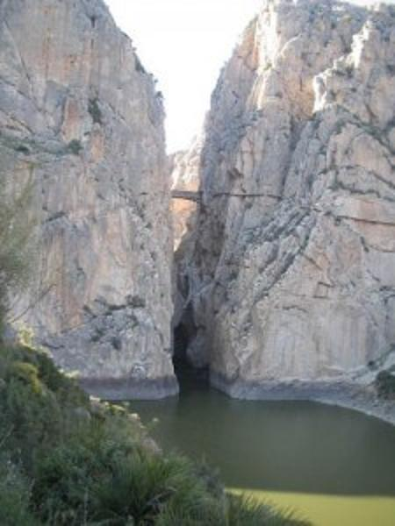
DESFILADERO.GARGANTA

Slide 44
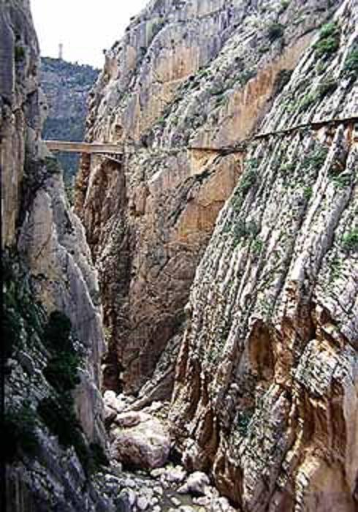
GARGANTA

Slide 45
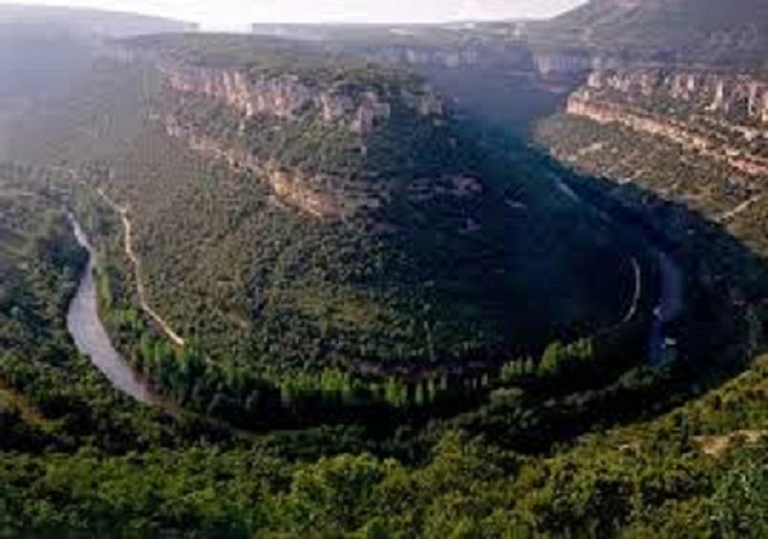
CAÑÓN. MEANDRO ENCAJADO

Slide 46
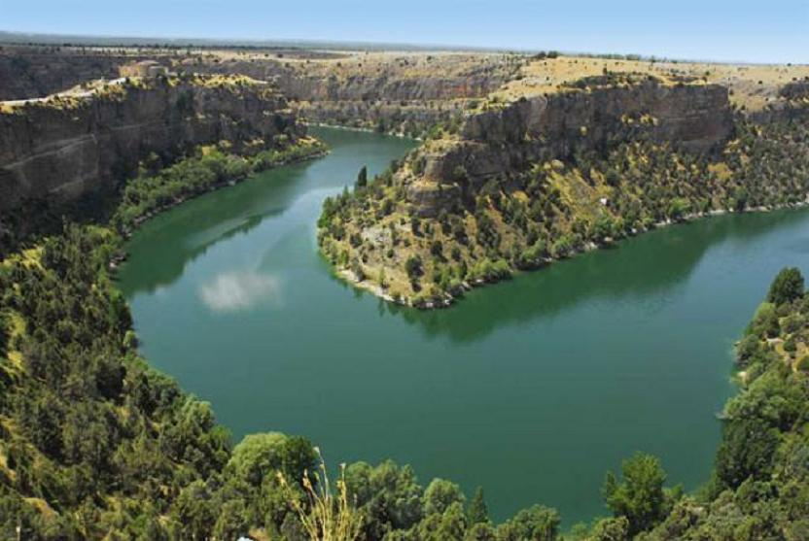
CAÑÓN. HOCES

Slide 47
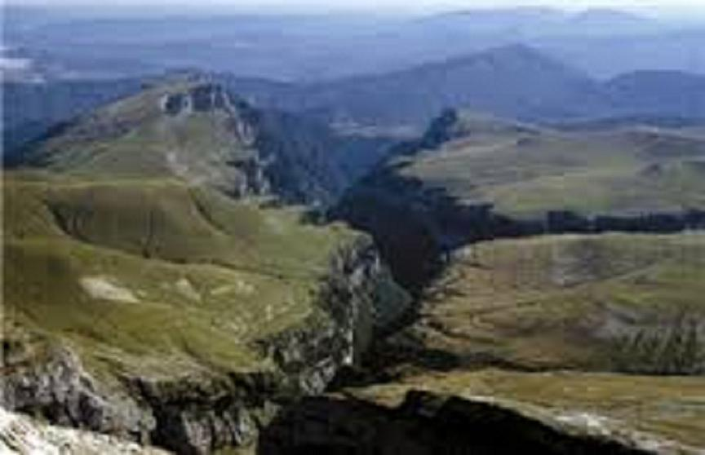
CAÑÓN DESDE ARRIBA

Slide 48
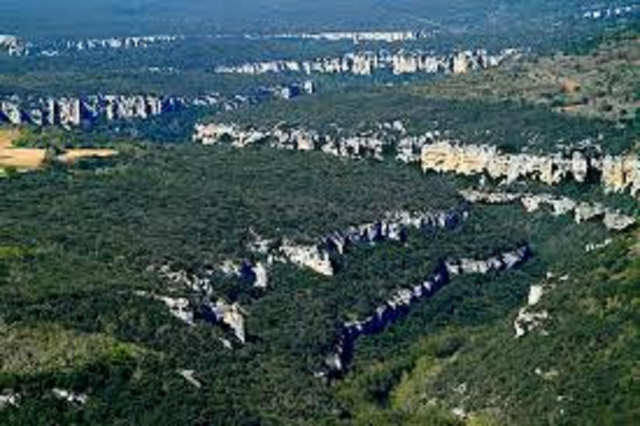
HOCES. MEANDROS ENCAJADOS

Slide 49
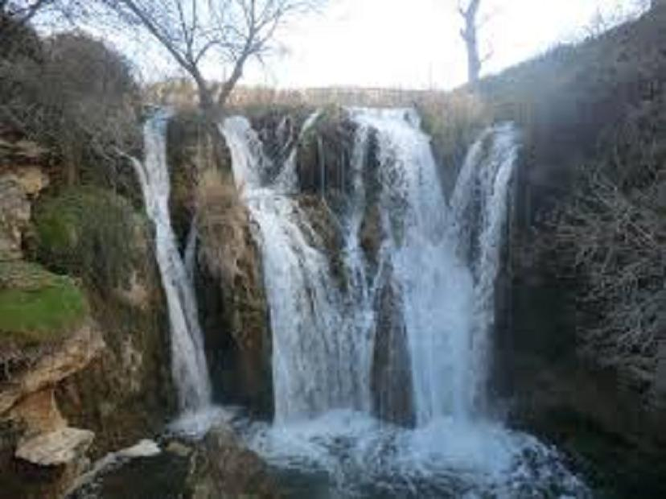
CASCADAS

Slide 50
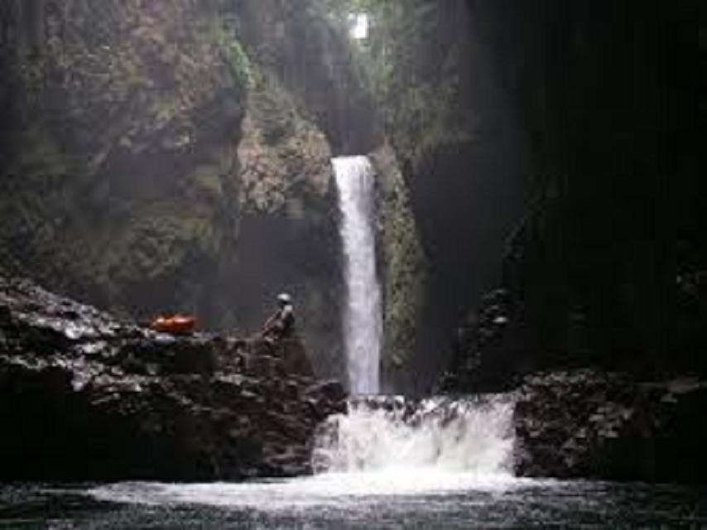
CASCADA

Slide 51

CATARATA

Slide 52

EVOLUCIÓN DE LAS CASCADAS

Slide 53

CASCADA-RÁPIDOS

Slide 54

RÁPIDOS

Slide 55

OLLAS

Slide 56

OLLA O MARMITA DE GIGANTE

Slide 57

EROSIÓN REMONTANTE

Slide 58

CODO DE CAPTURA

Slide 59

VALLE EN ARTESA

Slide 60

VALLE EN ARTESA CON CULTIVOS Y POBLACIONES

Slide 61

PARED DEL VALLE EN ARTESA

Slide 62

MEANDROS

Slide 63

MEANDRO

Slide 64

EVOLUCIÓN DE LOS MEANDROS

Slide 65

MEANDRO ABANDONADO

Slide 66

MEANDROS ABANDONADOS

Slide 67

TERRAZAS FLUVIALES

Slide 68

TERRAZAS DEL RIO

Slide 69

2 TERRAZAS FLUVIALES

Slide 70

ESTUARIO DE UN RIO

Slide 71

DELTA DEL EBRO

Slide 72

DELTA

Slide 73

DESEMBOCADURA EN DELTA

Slide 74

SURCOS DE LAVADO

Slide 75

CÁRCAVAS

Slide 76

ZONA DE CÁRCAVAS

Slide 77

CHIMENEAS DE HADAS

Slide 78

CREEP O REPTACIÓN

Slide 79

EFECTOS DE LA REPTACIÓN

Slide 80

COLADA DE BARRO

Slide 81

TIPOS DE DESLIZAMIENTOS

Slide 82

DESLIZAMIENTO TRASLACIONAL

Slide 83


Slide 84


Slide 85

DESPRENDIMIENTO

Slide 86

OASIS POR DEFLACCIÓN

Slide 87

OASIS

Slide 88

ALVEOLOS DE ABRASIÓN

Slide 89

ALVEOLOS

Slide 90

ROCA EN SETA O FUNGIFORME

Slide 91

ROCA EN SETA

Slide 92

ROCA FUNGIFORME

Slide 93

RESULTADO DE LA ABRASIÓN

Slide 94

HAMADA Y REG

Slide 95

REG Y HAMADA (al fondo)

Slide 96

REG

Slide 97

ERG

Slide 98

ERG CON DUNAS

Slide 99

BARJANES

Slide 100

BARJANES EN EL ERG

Slide 101

LOESS

Slide 102

TIPOS DE DESIERTOS

Slide 103

SUELOS LATERÍTICOS

Slide 104

SUELO LATERÍTICO DE GRAN ESPESOR

Slide 105

PAN DE AZUCAR

Slide 106

PANES DE AZUCAR

Slide 107

PAN DE AZUCAR DE RIO DE JANEIRO

Slide 108

CRISTO DEL PAN DE AZUCAR DE RIO DE JANEIRO

